Slide 1
Jantar beneficente para horta comunitária bons frutos

Slide 2
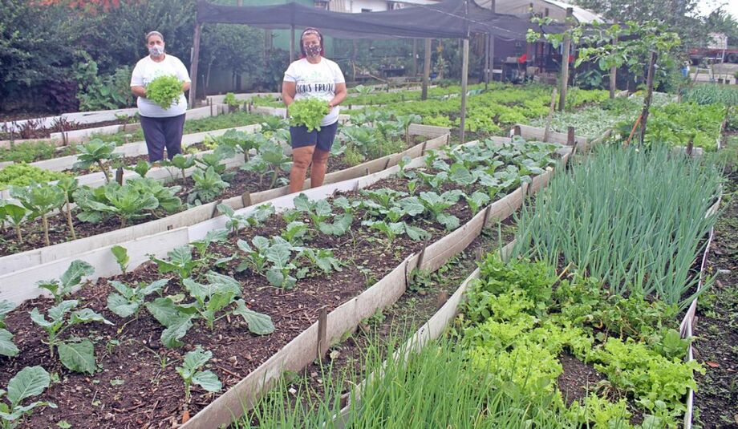
Porque? Quais são os problemas?
Onde?
Horta comunitária Bons Frutos
São Manoel, Santos - SP
Para que esse local se mantenha, eles têm várias necessidades fundamentais:
Recursos Materiais
Ferramentas de Jardinagem, Suprimentos para Plantio e Estruturas de Suporte.
Recursos Humanos
Voluntários e especialistas.
Apoio Comunitário e Institucional
Engajamento da Comunidade
Fonte: https://www.diariodolitoral.com.br/cotidiano/mantedoras-de-horta-comunitaria-no-jardim-sao-manoel-sonham-com/138698/
Quando?
12 de Junho

Slide 3
Objetivo SMART
Benefícios
S : Arrecadar fundos para o desenvolvimento e manutenção da horta com um jantar beneficente para 100 pessoas.
M : Arrecadar R$ 15.000,00 a partir da venda de ingressos, patrocínios e doações durante o evento.
A : Com o envolvimento de restaurantes locais, voluntários, e a promoção nas redes sociais e na comunidade local.
R : Relevante para o objetivo maior de fortalecer a horta comunitária "Bons Frutos" como um recurso sustentável para a comunidade, promovendo a alimentação saudável e a inclusão social.
T : O evento será realizado no Dia dos Namorados, 12 de junho, a organização começara 2 meses antes.
Arrecadação de Fundos para a Causa
Conscientização da Comunidade
Fortalecimento da Comunidade
Promoção de Parcerias Locais
Engajamento e Entretenimento
Marketing e Visibilidade para Patrocinadores

Slide 4
Requisitos
Voluntários
Planejamento e Coordenação
Comitê Organizador, Plano do Evento, Licenças e Permissões.
Local
Espaço e Infraestrutura.
Fornecedores
Refeição e decoração
Divulgação
Material Promocional e Engajamento da Comunidade
Refeição
Menu temático e Itens da horta
Decoração
Decoração temática
Arrecadação de Fundos
Vendas de Ingressos e Doações e Patrocínios

Slide 5
Quem será impactado?
Pessoas necessárias
Moradores da Comunidade
Participantes/Convidados
Voluntários
Negócios Locais e Patrocinadores
Economia local
Coordenador Geral
Gerente Financeiro
Especialista em Captação de Recursos
Gerente de Logística
Equipe de marketing
Fornecedores patrocinadores (Decoração, Alimentos e divulgação)

Slide 6
Estimativa de custos
Custo | Preço
Local | R$ 0,00
Menu | R$ 2.300,00
Marketing | R$ 800,00
Decoração | R$ 1.200,00
Total | R$ 4.500,00

Slide 7
Obrigada!! <33 ૮ ˶ᵔ ᵕ ᵔ˶ ა

